Slide 1


GitHub
小组成员：杨若楠 李倩瑜
戴正洪 马高飞

Slide 2
GitHub简介
GitHub 可以托管各种Git版本库，并提供一个web界面，但与其它像 SourceForge或Google Code这样的服务不同，GitHub 的独特卖点在于从另外一个项目进行分支的简易性。为一个项目贡献代码非常简单：首先点击项目站点的“fork”的按钮，然后将代码检出并将修改加入到刚才分出的代码库中，最后通过内建的“pull request”机制向项目负责人申请代码合并。已经有人将 GitHub 称为代码玩家的 MySpace。GitHub 主要用 Rails 实现。

Slide 3
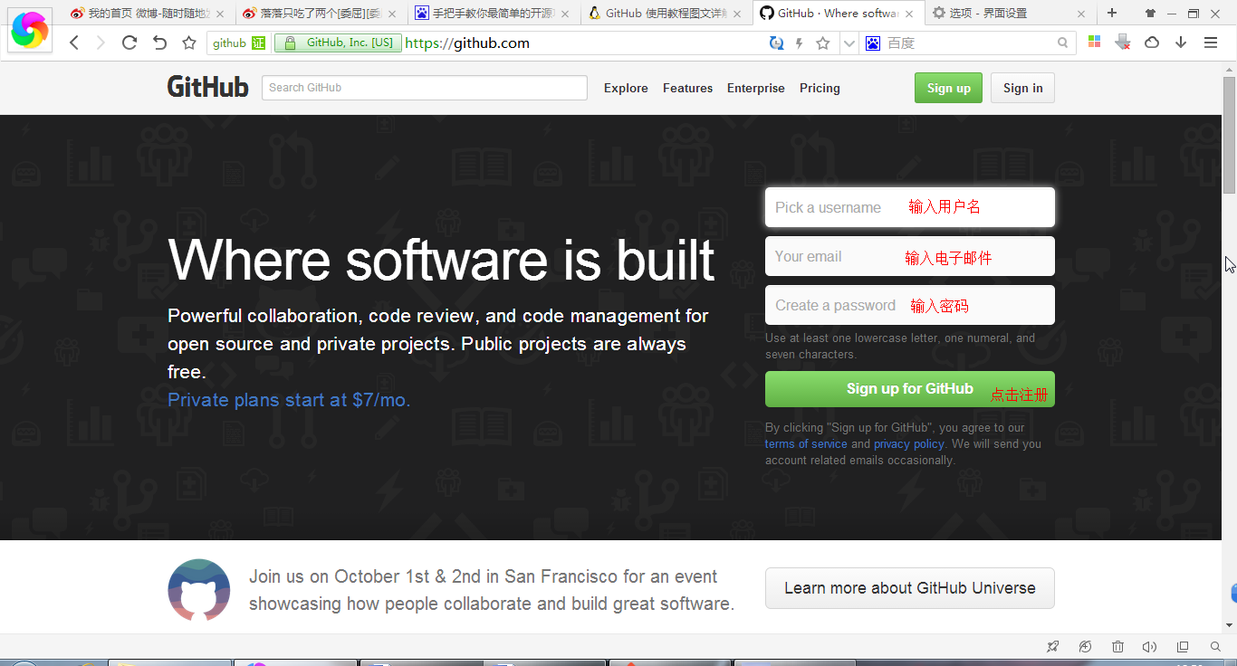
打开浏览器，在地址栏输入地址：github.com。填写用户名、电子邮件和密码进行注册 填写用户名、电子邮件和密码，点进Sign up for Github进行注册

Slide 4
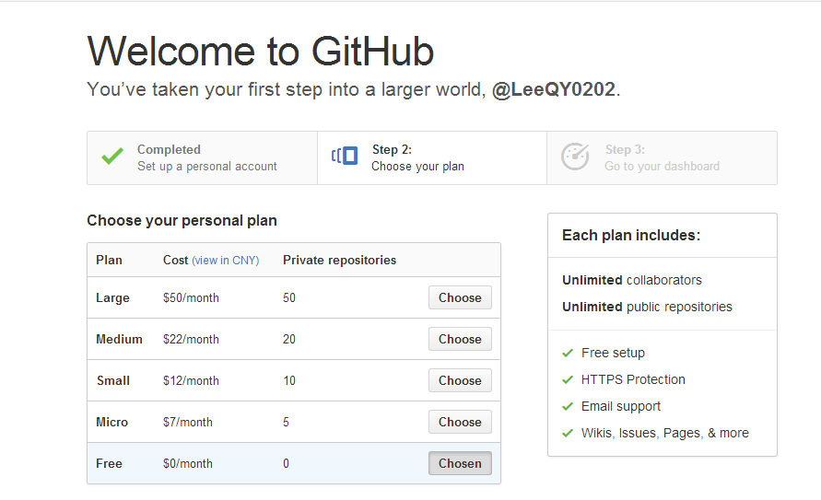
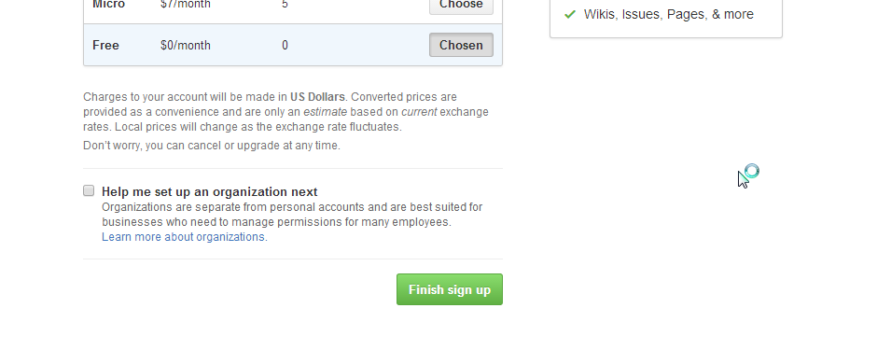
点击Finish sign up 完成注册

Slide 5
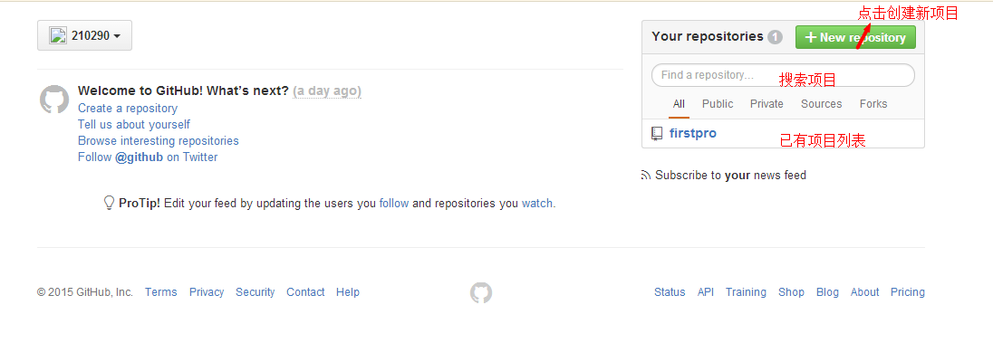
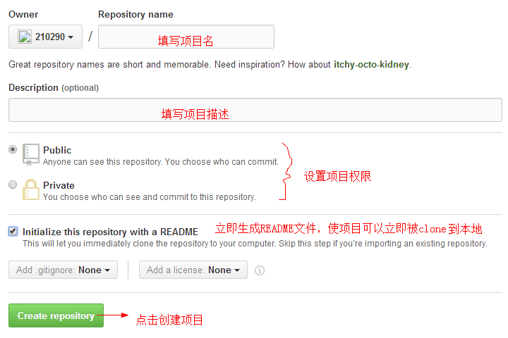
如图操作，点击New repository创建新项目

Slide 6
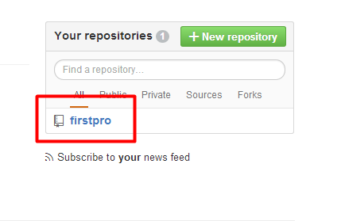
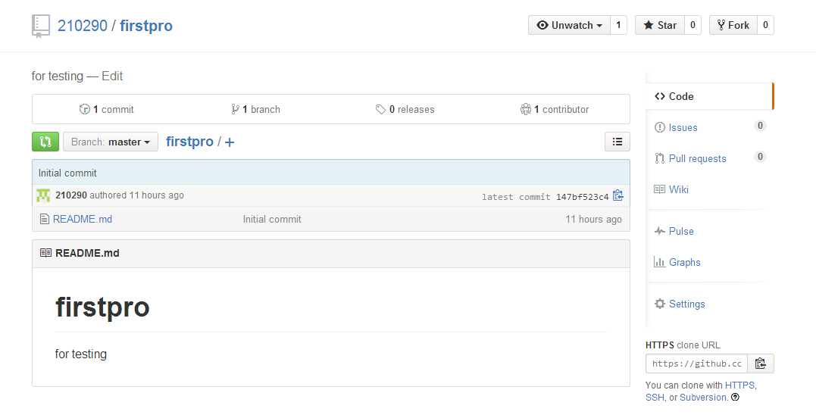
创建完成后，项目栏出现该项目，点击查看项目信息

Slide 7
What is “Fork”
相当于你在原项目的主分支上又建立了一个分支，你可以在该分支上任意修改，如果想将你的修改合并到原项目中时，可以pull request，这样原项目的作者就可以将你修改的东西合并到原项目的分支上去，这样你就为开源项目贡献了代码，开源项目就会在大家共同努力下不断壮大和完善。

Slide 8
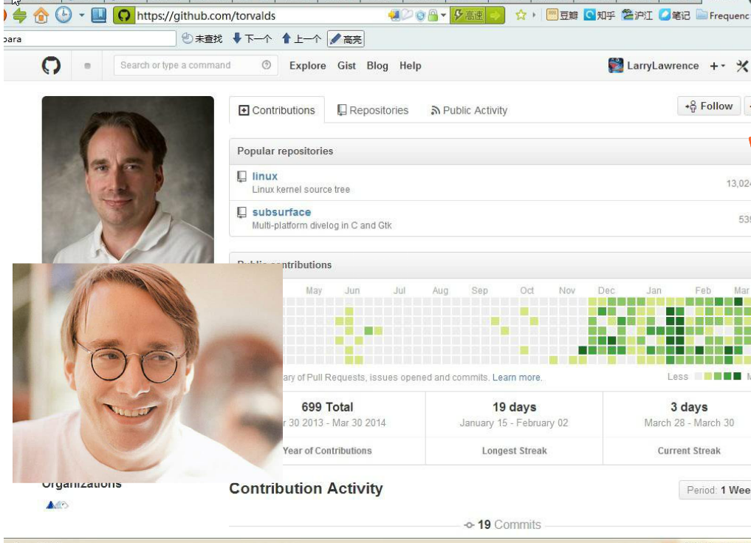

Slide 9
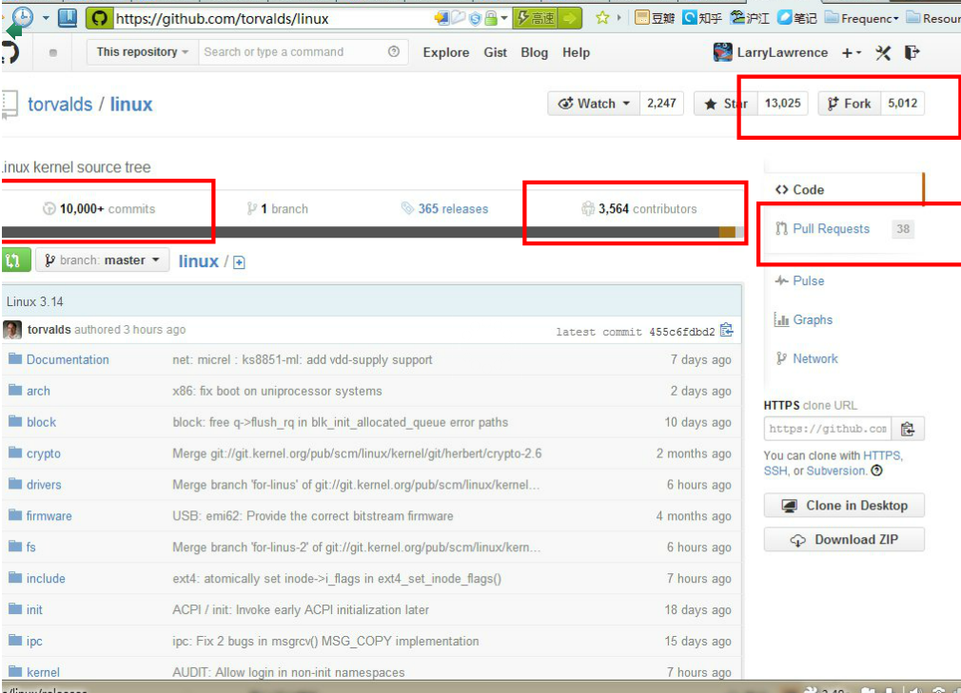

Slide 10

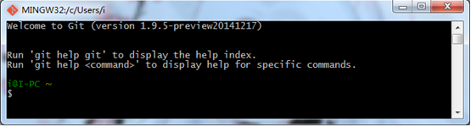
配置GitHub
打开桌面上的Git Bash
打开界面如下：

Slide 11
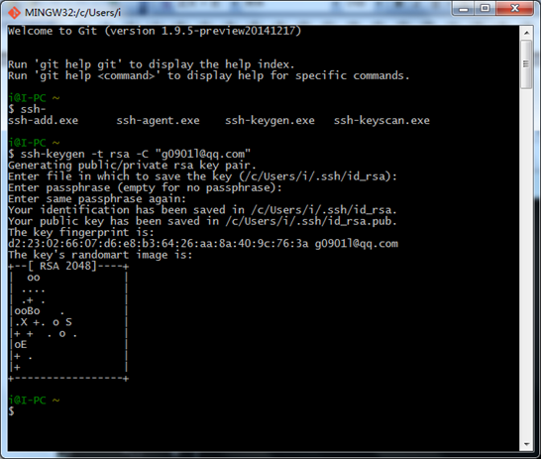
我们首先得生成公钥，然后复制到GitHub上，以实现无密码登录，操作如下：

Slide 12
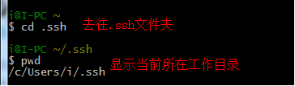
在界面内输入ssh-keygen -t rsa -C "g0901l@qq.com"（引号中邮箱替换成自己注册github账号时的邮箱）。输完命令后，按回车，知道出现如图情况为止。此时，公钥已生成，我们需要把公钥复制到github中。
首先得在本地先找到生成的公钥，操作如下：

Slide 13
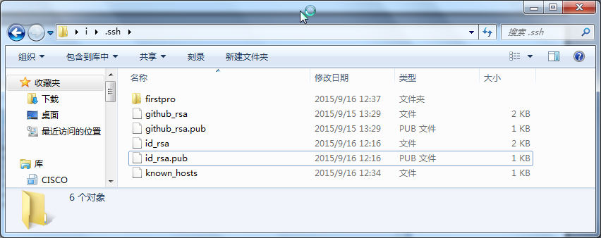
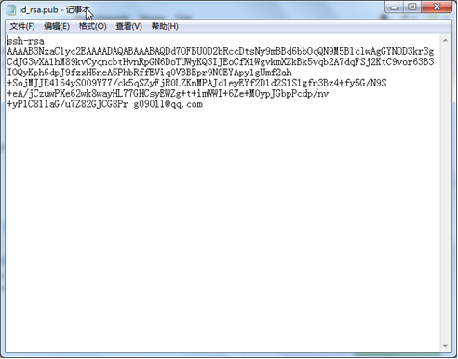
找到该工作目录，将id_rsa.pub文件以记事本方式打开，复制其内容

Slide 14
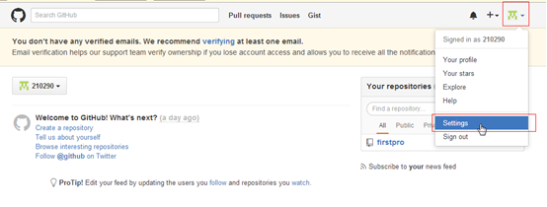
将该内容复制到github中，操作如下：
点击Settings，进入设置页面

Slide 15
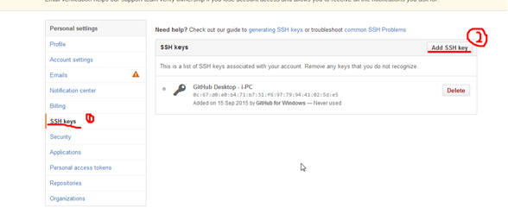
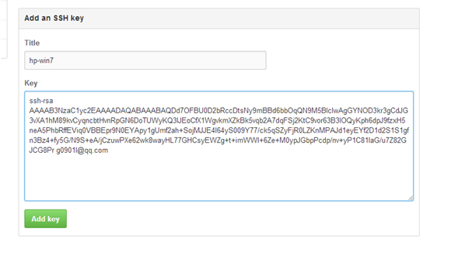
先点击左边设置栏目里的“SSH keys”，然后点击“Add SSH key”

Slide 16
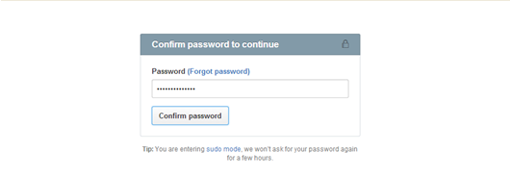
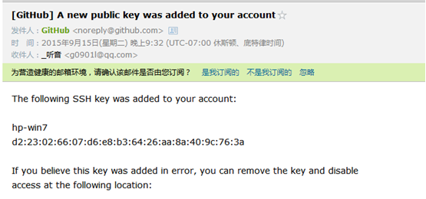
输入key的名字，然后将之前id_rsa.pub里面的内容粘贴在Key这一栏里面。
输入登录密码确认添加该SSH key

Slide 17
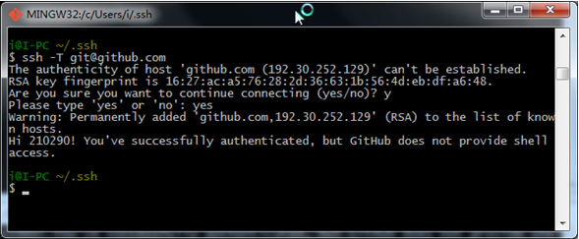
添加成功后，会收到邮件通知
输入 ssh –T git@github.com ，测试配置是否成功。成功配置提示如上

Slide 18
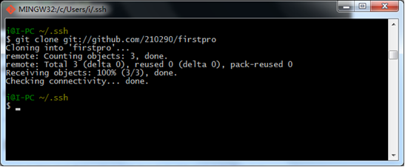
克隆版本库
在git bash输入git clone git://github.com/username/repository
其中 username 部分以自己注册时的用户名代替， repository 部分以要克隆的项目名代替， 如：git clone git://github.com/210290/firstpro

Slide 19
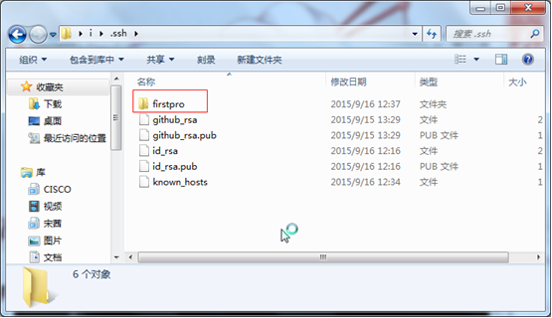
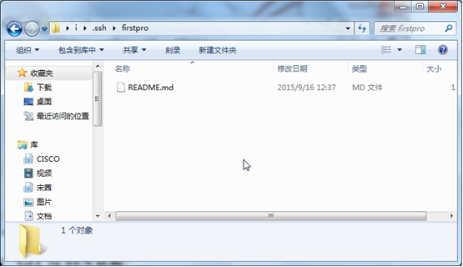
克隆成功，前往本地工作目录可看到多了firstpro这个文件夹，且里面的文件信息与网站中查看的项目信息中的文件一致：

Slide 20
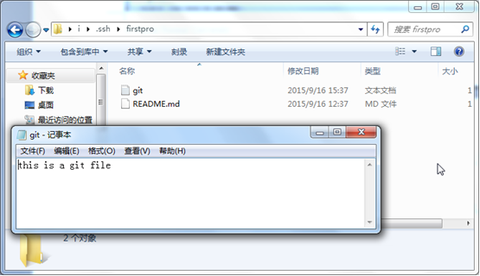
上传文件到远程Github
首先，我们在firstpro文件夹内新建一个名为git.txt的文件，文件内容如下：

Slide 21

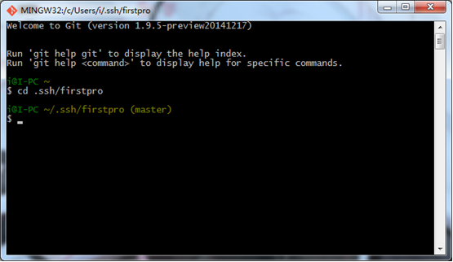
打开git bass，设置用户名及邮件信息，以此创建身份标识： git config --global user.name 210290 git config --global user.email g0901l@qq.com
在git bass中进入到项目firstpro的文件夹中：输入cd .ssh/firstpro

Slide 22
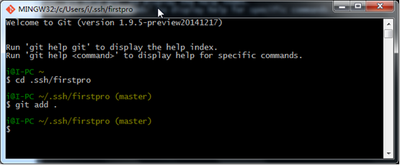
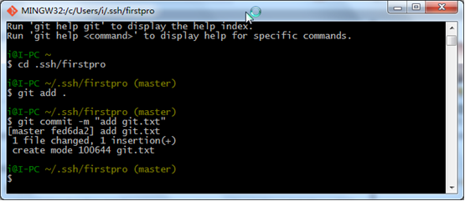
将改动的地方添加到版本管理器：输入git add .
提交到本地的版本控制库里：git commit -m "add git.txt"
引号里面是你对本次提交的说明信息。

Slide 23

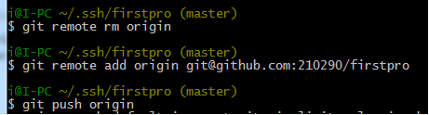
将你本地的仓库提交到你的github账号里：
输入git push -uorigin master
此时提示错误如下：
通过查找资料，获得解决方法如下：

Slide 24
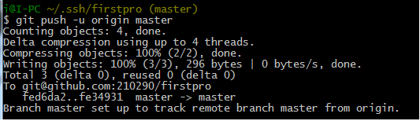
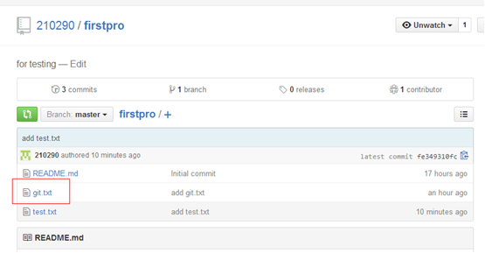
输入这几条命令之后，即可通过git push -u origin master 成功上传文件到远程Github，

Slide 25
Thank you !

